Slide 4
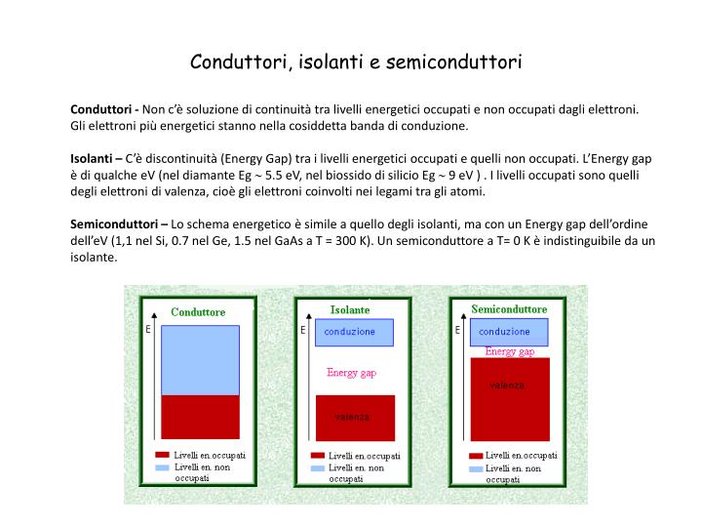

Slide 5
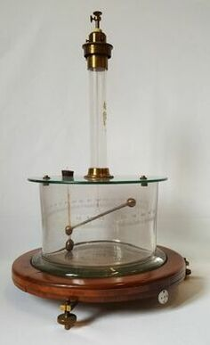

Slide 9
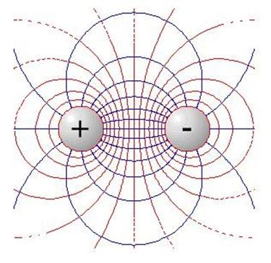

Slide 10
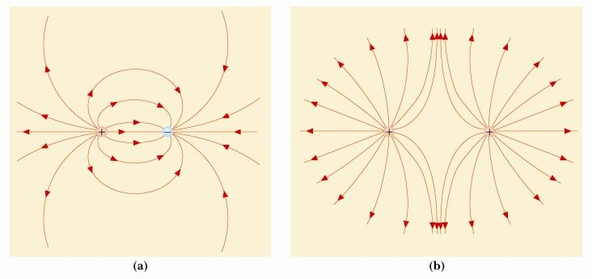

Slide 11
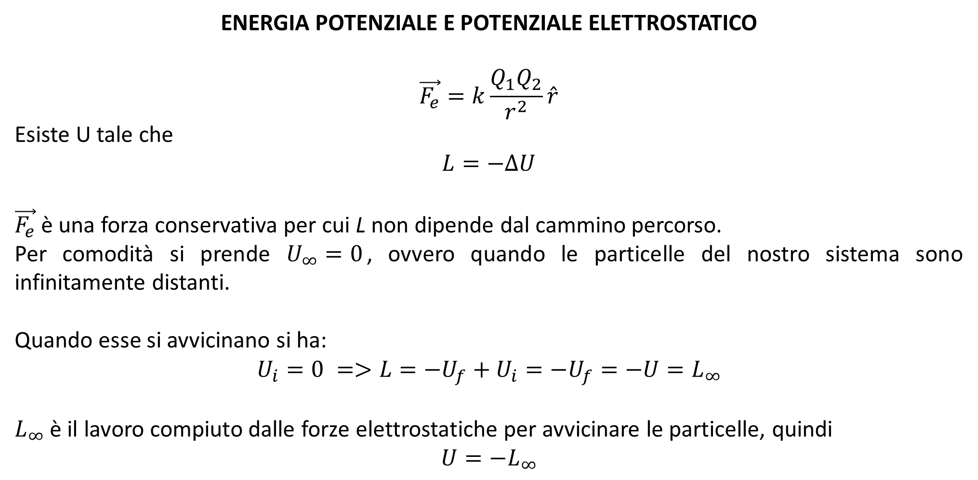
ENERGIA POTENZIALE E POTENZIALE ELETTROSTATICO
$$\vec{F_{e}}=k\frac{Q_{1}Q_{2}}{r^{2}}\hat{r}$$
Esiste U tale che
$$L=−∆U$$
$\vec{F_{e}}$ è una forza conservativa per cui L non dipende dal cammino percorso.
Per comodità si prende $U_{∞}=0$, ovvero quando le particelle del nostro sistema sono infinitamente distanti.
Quando esse si avvicinano si ha:
$$U_{i}=0 =>L=−U_{f}+U_{i}=−U_{f}=−U=L_{∞}$$
$L_{∞}$ è il lavoro compiuto dalle forze elettrostatiche per avvicinare le particelle, quindi
$$U=−L_{∞}$$

Slide 12
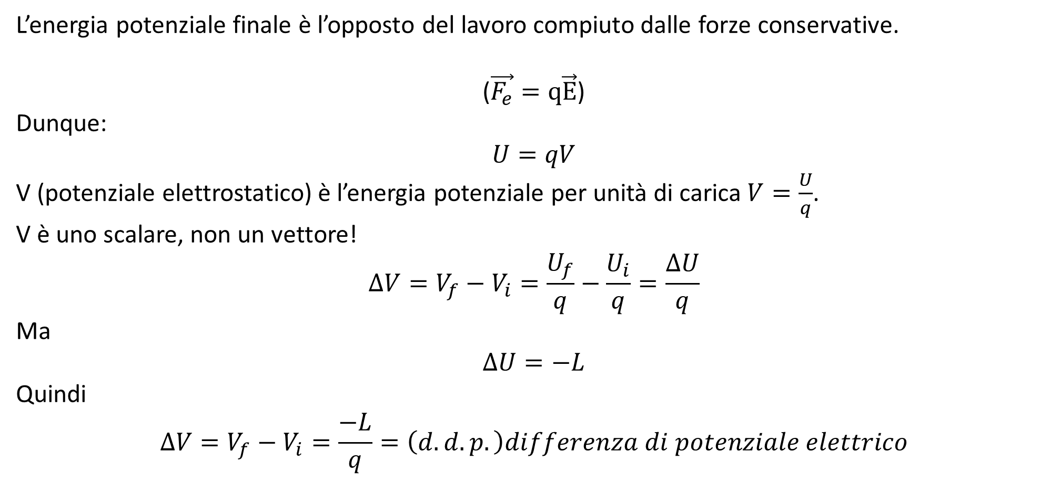
L’energia potenziale finale è l’opposto del lavoro compiuto dalle forze conservative.
($\vec{F_{e}}=q\vec{E}$)
Dunque:
$$U=qV$$
V (potenziale elettrostatico) è l’energia potenziale per unità di carica $V=\frac{U}{q}$.
V è uno scalare, non un vettore!
$$∆V=V_{f}−V_{i}=\frac{U_{f}}{q}−\frac{U_{i}}{q}=\frac{∆U}{q}$$
Ma
$$∆U=−L$$
Quindi
$$∆V=V_{f}−V_{i}=\frac{−L}{q}=\left(d.d.p.\right)differenza di potenziale elettrico$$

Slide 13
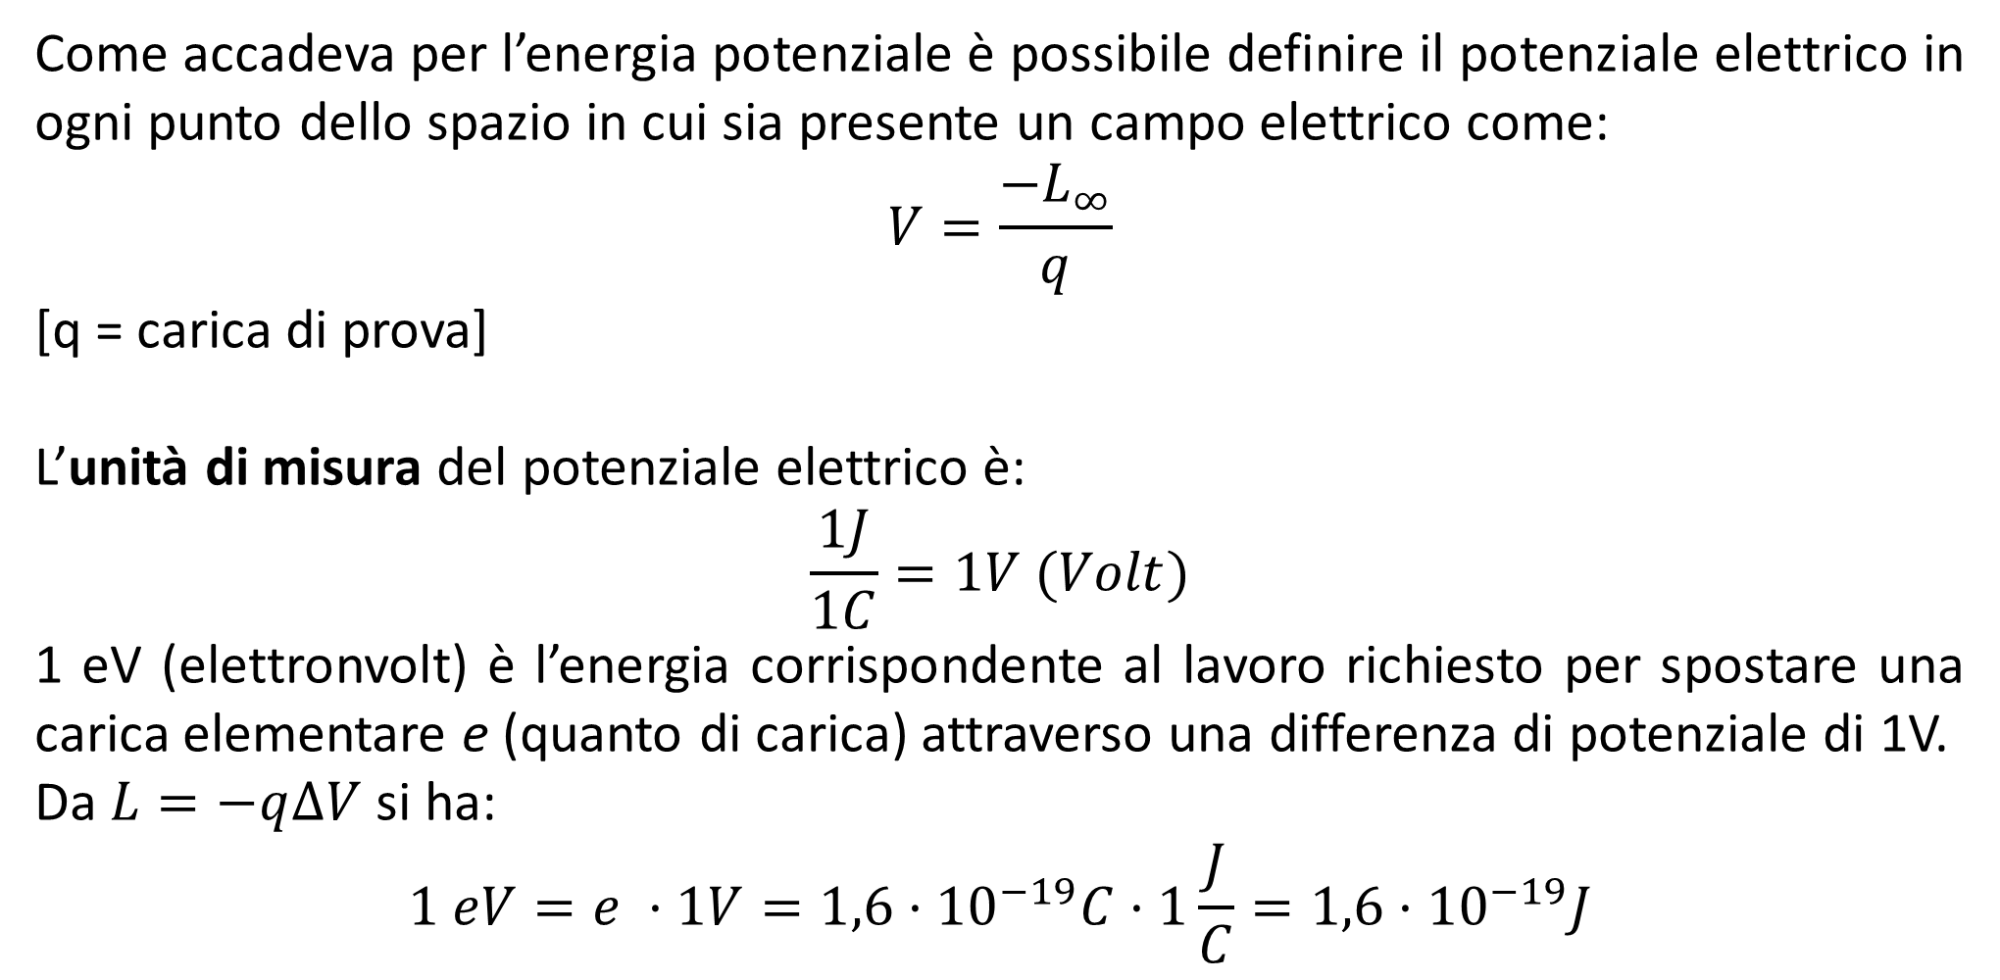
Come accadeva per l’energia potenziale è possibile definire il potenziale elettrico in ogni punto dello spazio in cui sia presente un campo elettrico come:
$$V=\frac{−L_{∞}}{q}$$
[q = carica di prova]
L’unità di misura del potenziale elettrico è:
$$\frac{1J}{1C}=1V (Volt)$$
1 eV (elettronvolt) è l’energia corrispondente al lavoro richiesto per spostare una carica elementare e (quanto di carica) attraverso una differenza di potenziale di 1V.
Da $L=−q∆V$ si ha:
$$1 eV=e ·1V=1,6·{10}^{−19}C·1\frac{J}{C}=1,6·{10}^{−19}J$$

Slide 15
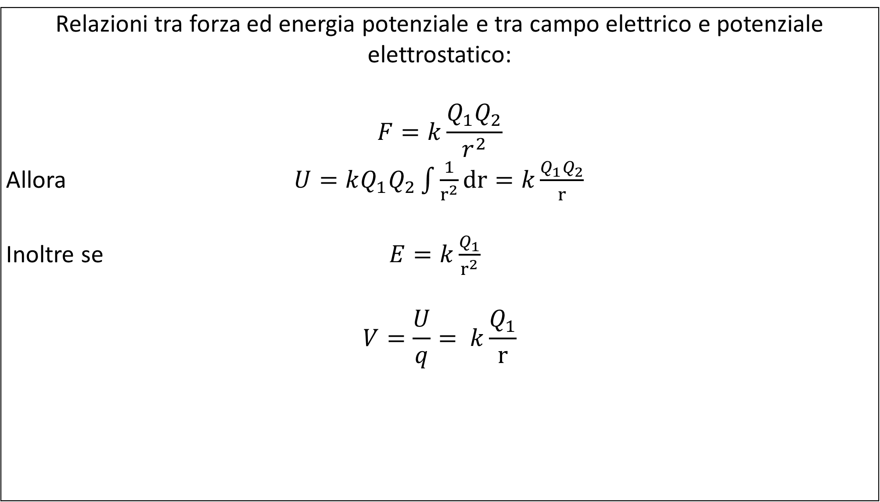
Relazioni tra forza ed energia potenziale e tra campo elettrico e potenziale elettrostatico: $$F=k\frac{Q_{1}Q_{2}}{r^{2}}$$ Allora $U=kQ_{1}Q_{2}\int{\frac{1}{r^{2}}}dr=k\frac{Q_{1}Q_{2}}{r}$ Inoltre se $E=k\frac{Q_{1}}{r^{2}}$ $$V=\frac{U}{q}= k\frac{Q_{1}}{r}$$

Slide 20
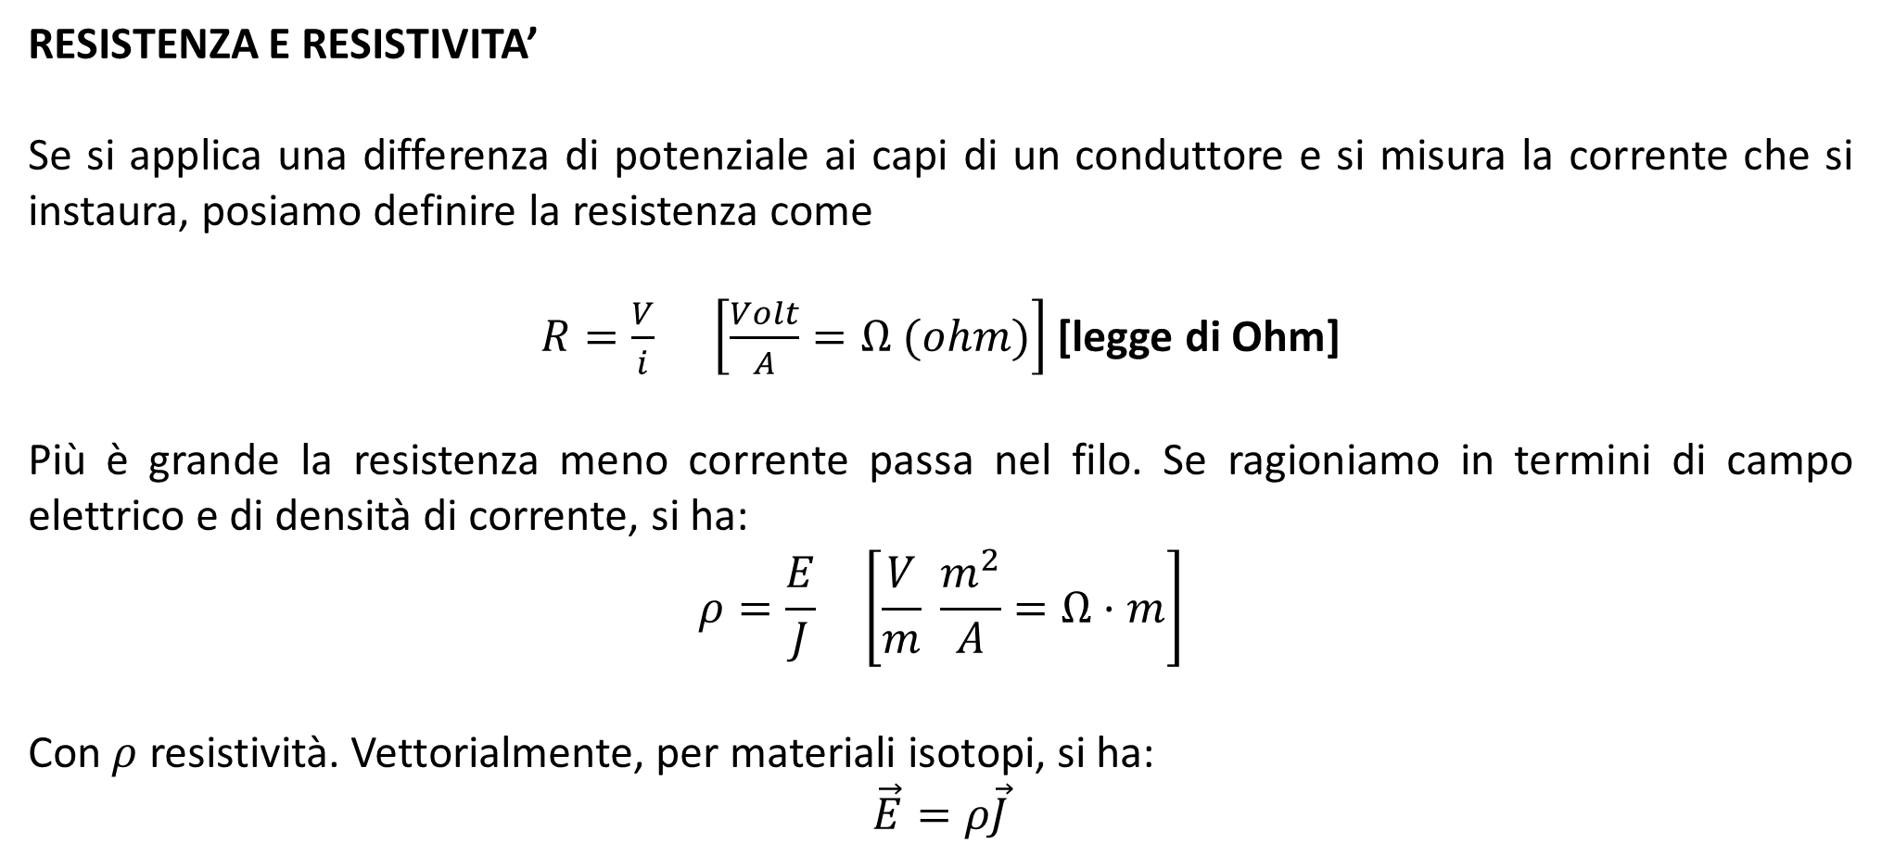
RESISTENZA E RESISTIVITA’
Se si applica una differenza di potenziale ai capi di un conduttore e si misura la corrente che si instaura, posiamo definire la resistenza come
$R=\frac{V}{i} \left[\frac{Volt}{A}=Ω (ohm)\right]$ [legge di Ohm]
Più è grande la resistenza meno corrente passa nel filo. Se ragioniamo in termini di campo elettrico e di densità di corrente, si ha:
$$ρ=\frac{E}{J} \left[\frac{V}{m} \frac{m^{2}}{A}=Ω·m\right]$$
Con $ρ$ resistività. Vettorialmente, per materiali isotopi, si ha:
$$\vec{E}=ρ\vec{J}$$

